Slide 1
Capital de giro e análise financeira
Prof. Me. Diego Fernandes Emiliano Silva

Slide 2
Capital de giro – conceitos
Seção 4.1

Slide 3
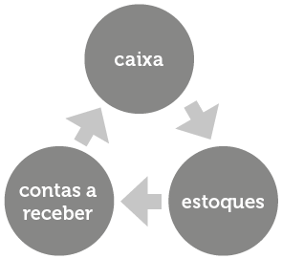
Capital de giro (ou ativo circulante)
Conceito (intuitivo):
Parte do investimento que gira ou circula várias vezes em determinado período.
São os recursos necessários para a condução normal dos negócios.
Conceito (formalizado):
Ativo circulante que representa a porção do investimento que circula, de uma forma para outra, na condução normal dos negócios.
O conceito abrange a transição recorrente de caixa para estoques, e de estoques para recebíveis que retornam ao caixa.
Na qualidade de equivalentes de caixa, os títulos negociáveis também são considerados parte do capital de giro.

Slide 4
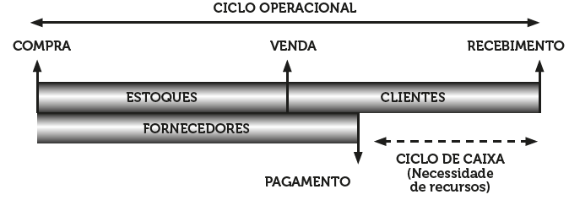
Capital de giro
Tratam-se dos recursos financeiros que a empresa aplica no seu ciclo operacional
O capital de giro representa o valor total de recursos que a empresa necessita para financiar seu ciclo operacional.
O ciclo começa com a necessidade de compra de matérias-primas (estoques => fornecedores) até a venda e recebimento dos seus produtos ou serviços.

Slide 5
Capital de giro líquido (CCL)
Também conhecido como Capital Circulante Líquido (CCL).
Ele é normalmente definido como a diferença entre o ativo circulante e o passivo circulante de uma empresa.
O CCL pode ser positivo (sobra de recursos), negativo (falta de recursos), ou igual a zero.
CCL negativo pode indicar:
Problemas de liquidez na empresa
Ou que ela está utilizando dívidas de CP para financiar suas aplicações em ativos de LP. Exemplo: tomar empréstimo para compra de equipamento
Quanto maior, melhor
$$CCL=Ativo circulante −Passivo circulante$$

Slide 6
Capital de giro próprio (CGP)
$$CGP=Patrimônio líquido −Realizável a LP$$
Uma maneira mais simplificada e também adotada pelo mercado é calcular o capital de giro próprio pela simples diferença entre o patrimônio líquido e o ativo permanente (imobilizado).
Nesse caso, a medida revela o volume de capital próprio da empresa que está financiando o ativo circulante e o realizável a longo prazo.
Dito de outra forma, o resultado revela qual o montante de capitais próprios (PL) aplicados no GIRO do negócio (no AC) depois de efetivadas todas as imobilizações (no ANC).
Quanto maior, melhor

Slide 7
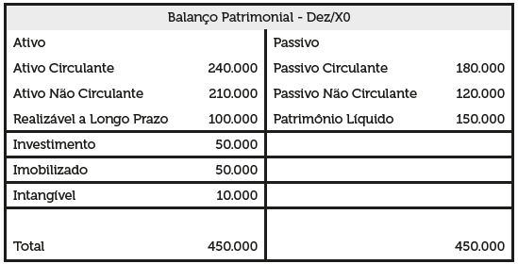
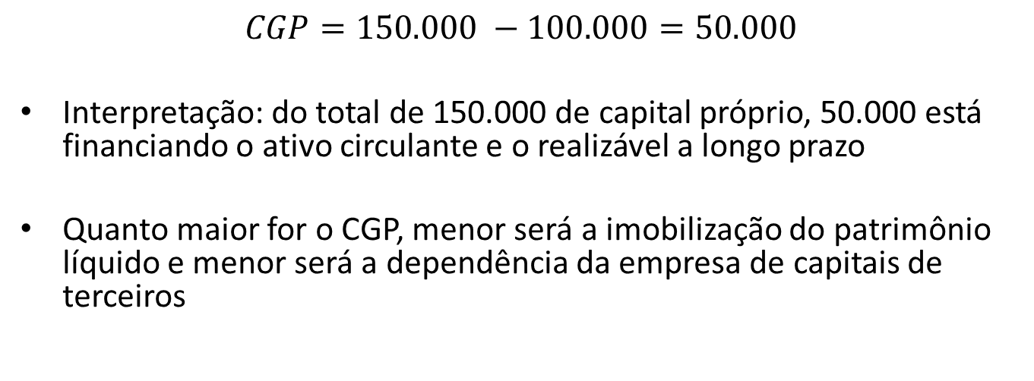
Exemplo CGP
$$CGP=150.000 −100.000=50.000$$
Interpretação: do total de 150.000 de capital próprio, 50.000 está financiando o ativo circulante e o realizável a longo prazo
Quanto maior for o CGP, menor será a imobilização do patrimônio líquido e menor será a dependência da empresa de capitais de terceiros

Slide 8
CGP
ATIVO
PASSIVO + PL
Ativo circulante
Passivo circulante
Passivo não circulante
Capital de giro próprio
Patrimônio líquido
Ativo não circulante
TOTAL
TOTAL

Slide 9
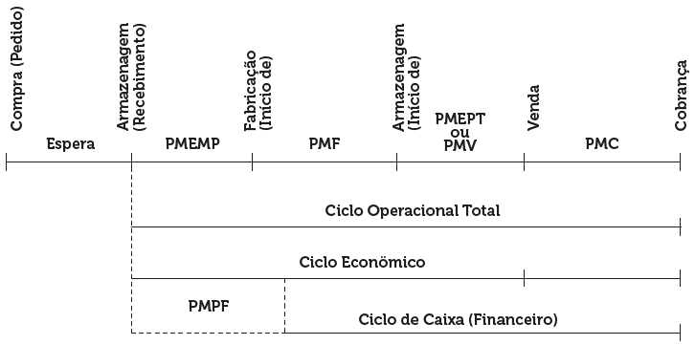
Ciclo operacional, econômico e financeiro
CO = PME + PMR
CO = Ciclo operacional (total)
PME = prazo médio de estocagem
PMR = prazo médio de recebimento

Slide 10
Ciclo operacional, econômico e financeiro
Ciclo econômico = PMEMP + PMF + PMV
CO = Ciclo operacional
PMEMP = prazo médio de estocagem de matérias primas
PMF = prazo médio de fabricação
PMV = prazo médio de vendas

Slide 11
Ciclo operacional, econômico e financeiro
Ciclo financeiro = PME + PMR - PMP + PMF + PMV
(ou) CCC = CO - PMP
PME = prazo médio de estocagem
PMR = prazo médio de recebimento
PMP = prazo médio de pagamento a fornecedores
PMF = prazo médio de fabricação
PMV = prazo médio de venda
CCC = ciclo de conversão de caixa
CO = Ciclo operacional

Slide 12
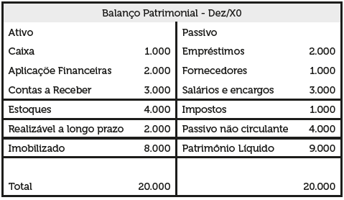
Exemplo
A empresa Doce&Doce atua no ramo de doces industrializados e faz uma gestão bastante eficaz do seu capital de giro. A empresa conhece e acompanha muito bem o seu ciclo operacional e o seu ciclo financeiro, fazendo uma boa gestão de estoques, tendo um relacionamento muito salutar com seus fornecedores, com gestão de compras muito bem alinhada com o processo de produção. Além disso, seu prazo de recebimento, que é de 25 dias, é menor do que a média do setor. A Doce&Doce apresentou os seguintes dados no seu balanço. Com base nesses dados, calcule o capital circulante líquido (CCL) da Doce&Doce.

Slide 13
Exemplo - resolução
A empresa Doce&Doce atua no ramo de doces industrializados e faz uma gestão bastante eficaz do seu capital de giro. A empresa conhece e acompanha muito bem o seu ciclo operacional e o seu ciclo financeiro, fazendo uma boa gestão de estoques, tendo um relacionamento muito salutar com seus fornecedores, com gestão de compras muito bem alinhada com o processo de produção. Além disso, seu prazo de recebimento, que é de 25 dias, é menor do que a média do setor. A Doce&Doce apresentou os seguintes dados no seu balanço. Com base nesses dados, calcule o capital circulante líquido (CCL) da Doce&Doce.
CCL = AC – PC
CCL = 10.000 – 7.000
CCL = 3.000
Comentário:
Recursos de CP são suficientes
para cobrir compromissos de CP

Slide 14
Administração do Capital de giro
Seção 4.2

Slide 15
Contexto
Os valores do capital de giro (ativo circulante) são os que trazem menor rendimento para a empresa.
Isso porque, alguns destes valores não geram ou não participam do produto final da empresa, logo não geram receita de vendas.
Exemplo: Estoques geram receitas e caixa não
Apesar disto, as empresas precisam de certo volume de recursos aplicados no capital de giro para manter sua atividade operacional.

Slide 16
Investimento em capital de giro
O capital de giro é formado, em grande parte, por valores que são corroídos pela inflação.
São, normalmente, constituído por valores em caixa, bancos, aplicações financeiras, contas a receber de curto prazo e estoques.
Quanto maiores os valores investidos nesses itens e quanto maior o tempo desse investimento, maiores as perdas da empresa.
Ao longo do tempo, capacidade de compra da empresa é reduzida pelo efeito da inflação.
Lógico, neste caso, seria manter menos recursos... Para isso, o volume investido deve ser administrado.

Slide 17
Volume a ser mantido
Por exemplo, os valores disponíveis poderiam ser sempre iguais aos desembolsos de caixa efetuados em diferentes momentos.
Da mesma forma, o valor investido no realizável a curto prazo seria o reflexo do volume e prazo ideais de vendas a crédito, e os estoques deveriam conter a quantidade estritamente necessária para a realização da meta de produção e venda estabelecida pela empresa.
Mas perceba que deixar o valor mínimo possível em capital de giro traz maior rentabilidade para a empresa, mas traz também alguns riscos:
Pode levar a empresa a apertos na capacidade de pagamentos se houver atrasos nos seus recebimentos previstos (risco de liquidez);
Pode atrasar a produção e comprometer as vendas se houver um aumento excepcional de demanda e não ter estoques suficientes.
Dessa forma, empresa deve escolher entre risco-retorno

Slide 18
Risco-Retorno
Política conservadora: Empresa mantém maiores valores aplicados em:
Caixa - para se precaver de desembolsos não previstos;
Contas a receber - essa postura permite uma política de cobrança mais “frouxa”, elevando as vendas;
Estoques - diminui o risco de atrasos na produção ou perda de vendas por aumento inesperado da demanda.

Slide 19
Risco-Retorno
Política média e agressiva:
Empresa mantém menos valores aplicados em investimentos circulantes
A rentabilidade aumenta, porém o risco também

Slide 20
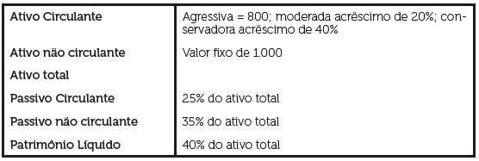
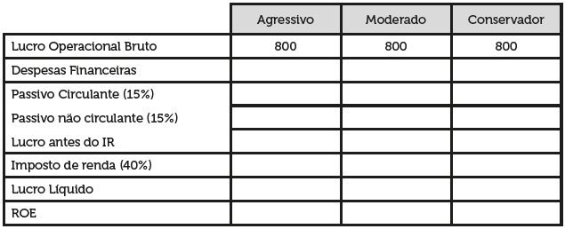
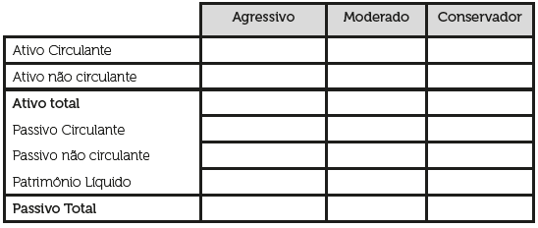
Exemplo
Uma empresa está estudando o impacto de diferentes níveis de aplicações em capital de giro. Para isso, construiu três cenários: um agressivo, um moderado e um agressivo. Foram adotados os seguintes critérios, e com base nestes, preencher as planilhas fornecidas:

Slide 21
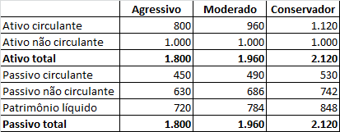
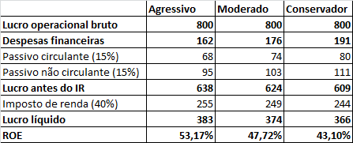
Exemplo - resolução
Uma empresa está estudando o impacto de diferentes níveis de aplicações em capital de giro. Para isso, construiu três cenários: um agressivo, um moderado e um agressivo. Foram adotados os seguintes critérios, e com base nestes, preencher as planilhas fornecidas:

Slide 22
AExemplo – resolução comentada
Perceba que risco é mitigado a medida que aumentamos o AC.
Porém, menor risco proporciona menor rentabilidade como observado no ROE (retorno sobre capital próprio)

Slide 23
Exemplo – resolução comentada
Perceba também a questão apresentava PC = 25%, PNC = 35% e PL = 40%.
Por exemplo, se o custo de CP for menor, a empresa poderá concentrar maior participação no PC, digamos PC = 50%, PNC = 10% e PL = 40%.
Dessa forma, o financiamento do capital de giro também pode ser avaliado pelo risco-retorno. Se a empresa concentrar mais capital no PC nestas condições também irá aumentar a sua rentabilidade, entretanto isso aumentará o seu risco de liquidez.

Slide 24
Atividade
Simular estratégias de investimento em capital de giro para o exercício 20X1, sendo uma conservadora, uma moderada e uma agressiva, e calcular o retorno projetado para cada uma dessas estratégias com base nos dados.
Ativo
Circulante Agressivo: $ 22.500
Circulante Moderado: aumento de 20% do cenário agressivo
Circulante Conservador: aumento de 40% do cenário agressivo
Ativo não Circulante: 26.000
Passivo e PL
Passivo Circulante: 30% do ativo total
Passivo Não Circulante: 20% do ativo total
Patrimônio Líquido: 50% do ativo total
Lucro Operacional Bruto: 30.000
Despesa financeira: 15% do capital de terceiros
Alíquota de IR: 40%

Slide 25
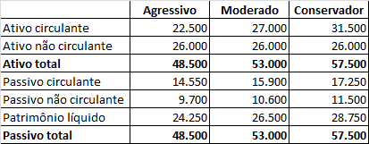
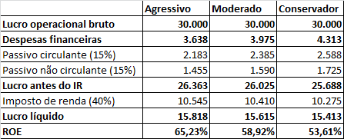
Atividade - resolução

Slide 26
Avaliação de risco de crédito
Seção 4.3

Slide 27
Elementos que serão estudados
Estabelecimento de política de crédito envolve:
Análise de padrões de crédito
Prazo de concessão
Descontos financeiros por pagamentos antecipados
Políticas de cobrança

Slide 28
Análise de padrão de crédito
Política restritiva poder resultar em um volume de vendas menor, e assim, a empresa terá um menor investimento em contas a receber.
Política menos seletiva produzirá um maior volume de vendas, mas o nível de contas a receber também aumentará.
Considerando as vendas à prazo, a decisão de que nível de risco de crédito assumir desempenha um importante papel na determinação de que quantia de dinheiro uma empresa compromete em suas contas a receber.

Slide 29
Análise do padrão de crédito
Critérios:
Caráter: histórico de cumprimento de obrigações pelo solicitante.
Capacidade: capacidade do solicitante de honrar o crédito pedido, tendo como base a análise de demonstrações financeiras do mesmo.
Capital: relação entre a dívida do solicitante e o seu patrimônio líquido.
Colateral: valor dos ativos que o solicitante dispõe para dar em garantia ao crédito. Quanto maior o volume dos ativos disponíveis, maior a chance de que a empresa concedente recupere o valor, em caso de inadimplência do devedor.
Condições: as condições econômicas gerais e setoriais e quaisquer condições especiais vinculadas a uma transação específica.

Slide 30
Prazo de concessão
Tempo para cliente pagar a empresa (30, 60, 90 dias, etc.)
Não existe um prazo de concessão padrão. Em geral, empresas do mesmo setor, praticam políticas parecidas (por conta da concorrência)
Critérios para definição dos prazos:
Política adotada pela concorrência
Características e riscos do mercado consumidor
Natureza do produto e questões econômicas
Metas da empresa e prazo de pagamento para os fornecedores
Etc.

Slide 31
Descontos financeiros para pgtos. antecipados
Com essa ação, empresa pretende atrair novos clientes e aumentar o seu volume de vendas.
Essa política também reduz a necessidade de caixa com a redução do prazo médio de pagamentos.
Com essa estratégia, a empresa ainda pode financiar alguma atividade com custos mais baixos. Veja exemplo do slide seguinte.

Slide 32
Descontos financeiros para pgtos. Antecipados
Antes do desconto
PMPF = 6 meses
PMC = 6 meses
Empresa sem folga de caixa, pois precisa receber dos clientes para pagar fornecedores
Após desconto
PMPF = 6 meses
PMC = 2 meses
Empresa tem folga de 4 meses, e pode usar recursos (10 milhões) para cobrir despesas (necessárias e ou urgentes) sem depender de empréstimos (custo maior).
Um empresa varejista comprou 10.000 televisores para pagamento em 6 meses, a um custo de $ 800,00/unidade. O preço normal de venda de cada TV no mercado é de $ 1.500,00.
A empresa adota em sua política um prazo médio de cobrança de 6 meses.
Se ela reduzir o prazo médio de cobrança para 2 meses, vendendo pelo preço à vista de $ 1.000,00 (valor suficiente para cobrir suas despesas diretas de vendas), a empresa terá um aumento de caixa de $ 10 milhões pelo prazo de 4 meses.

Slide 33
Política de cobrança
Cada empresa tem uma política, e os parâmetros devem ser bem definidos
Exemplos de cobrança:
por cartas
por telefone
pessoal ou por cobradores externos
cobrança judicial
por meio de outras instituições

Slide 34
Avaliação de valores a receber
Seção 4.4

Slide 35
Elementos
Os elementos que empresas usualmente observam ao vender a prazo são:
Despesas com devedores duvidosos
Despesas gerais de crédito
Despesas de cobrança e custos de investimento em valores a receber".

Slide 36
Despesas com devedores duvidosos
De acordo com a experiência da empresa com seu mercado consumidor, as conclusões obtidas de análises e o grau de aversão ao risco constituem os principais instrumentos de estudo desta medida.
Basicamente, empresa tenta responder: Qual a probabilidade de não receber no futuro?
Uma vez respondida a questão, empresa define limite de risco máximo que está disposta a assumir
Ações:
Aumentar ou diminuir volume vendido à prazo
Restrição de crédito para maus pagadores

Slide 37
Despesas gerais de crédito
Envolvem basicamente os gastos com o processo de análise de solicitações e manutenção do departamento de crédito, como pessoal, materiais, serviços de informações, contratados etc.
Nas despesas de cobrança estão incluídos os gastos gerais envolvidos nos procedimentos de cobrança adotados pela empresa, inclusive gastos com ações judiciais e taxas de serviços cobradas pelos bancos.
Política de crédito mais rígida tende a diminuir as despesas com cobrança e vice e versa.

Slide 38
Despesas de e custo do investimento marginal em valores a receber
Trata-se do custo observado quando da aplicação de uma taxa de retorno mínima exigida pela empresa (para seus investimentos ativos) sobre o investimento marginal em valores a receber.
Quando empresa é mais liberal na prática de concessão de crédito ela provoca um aumento nas vendas (+ vendas a prazo) e, consequentemente, um aumento nos seus resultados.
Entretanto, por conta do maior volume de vendas a prazo, a empresa irá precisa concentrar maiores valores para controle de suas contas a receber.
Vamos ver isso através de um exemplo:

Slide 39
Despesas de e custo do investimento marginal em valores a receber - exemplificando
Admitindo uma variação marginal positiva de $ 300 nos resultados da empresa e um investimento também adicional de $ 1.200 em valores a receber:
O custo do financiamento (controle de contas a receber) desses novos recursos não poderá ultrapassar 25% (300 : 1200 = 0,25 ou 25%).
Esse percentual constitui o custo máximo de investimento marginal.

Slide 40
Após política de crédito
Empresa deve sempre monitorar suas contas a receber para analisar se a sua política de crédito está ou não funcionando com eficácia.
Duas ferramentas que as empresas utilizam para monitorar as contas a receber são:
o prazo de recebimento em dias (ou período médio de recebimento)
e o cronograma de vencimentos.
Para efeito de controle:
Apurar volume de atrasos
Analisar clientes e verificar pontualidade dos pagamentos
Identificar razões que podem alterar volume de valores a receber (mais vendas; maior prazo de cobrança; volume de atrasos em recebimentos)

Slide 41
Controle de crédito – aging de valores
O aging (envelhecimento) é uma medida cronológica dos valores a receber
É realizada uma classificação por data de vencimento (idades) e verifica-se a proporção em relação ao total da carteira.
Para saber se percentual é bom ou ruim, é necessário saber histórico da empresa e como o setor se comporta em relação aos valores
 | Valor ($) | %
Duplicatas a vencer | 75.000 | 75%
Em 30 dias | 29.000 | 29%
Em 60 dias | 46.000 | 46%
Duplicatas vencidas | 25.000 | 25%
30 dias de atraso | 10.000 | 10%
60 dias de atraso | 15.000 | 15%
Total geral da carteira | 100.000 | 100%

Slide 42
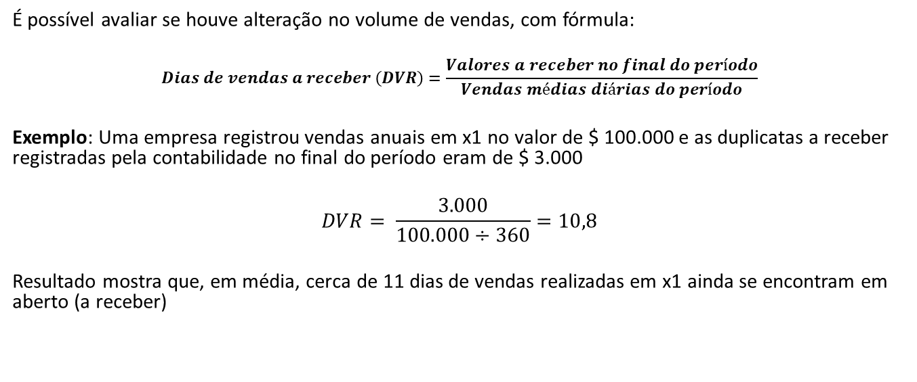
Com aging de valores
É possível avaliar se houve alteração no volume de vendas, com fórmula:
$$Dias de vendas a receber \left(DVR\right)=\frac{Valores a receber no final do período}{Vendas médias diárias do período}$$
Exemplo: Uma empresa registrou vendas anuais em x1 no valor de $ 100.000 e as duplicatas a receber registradas pela contabilidade no final do período eram de $ 3.000
$$DVR= \frac{3.000}{100.000÷360}=10,8$$
Resultado mostra que, em média, cerca de 11 dias de vendas realizadas em x1 ainda se encontram em aberto (a receber)

Slide 43
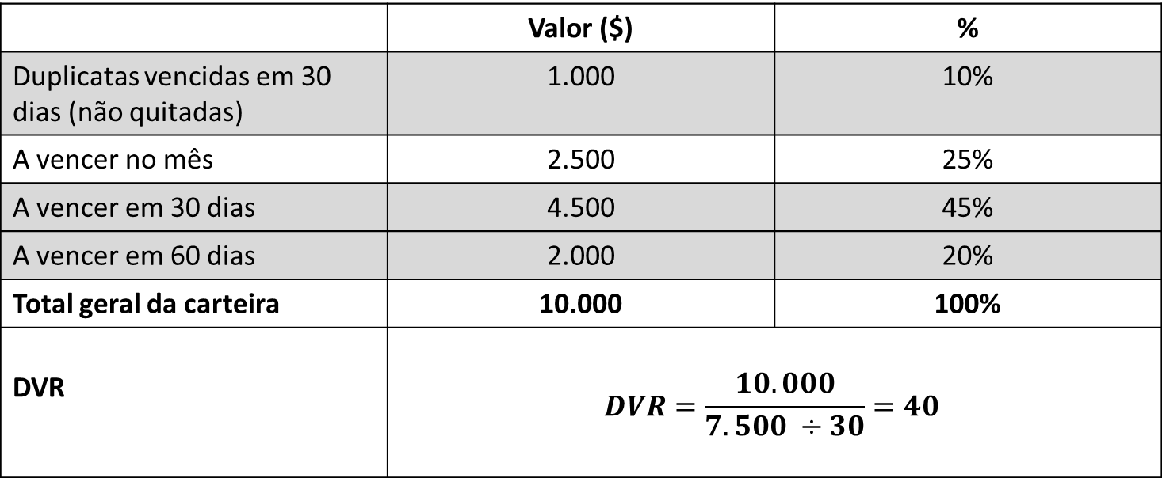
Avaliação conjunta do aging e do DVR
 | Valor ($) | %
Duplicatas vencidas em 30 dias (não quitadas) | 1.000 | 10%
A vencer no mês | 2.500 | 25%
A vencer em 30 dias | 4.500 | 45%
A vencer em 60 dias | 2.000 | 20%
Total geral da carteira | 10.000 | 100%
DVR | $$DVR=\frac{10.000}{7.500 ÷30}=40$$
Resultado mostra que, em média, cerca de 40 dias de vendas realizadas se encontram em aberto para o período do exemplo
80% referem-se aos valores recebíveis em até 1 mês (10 + 25 + 45%)

